Slide 1


TRƯỜNG TIỂU HỌC BÌNH THUẬN
CHÀO MỪNG QUÝ THẦY CÔ
VỀ DỰ GIỜ THĂM LỚP
Môn Toán lớp 3

Slide 2



KHỞI ĐỘNG
Người tôi yêu tôi thương
HÁT

Slide 3


Slide 4
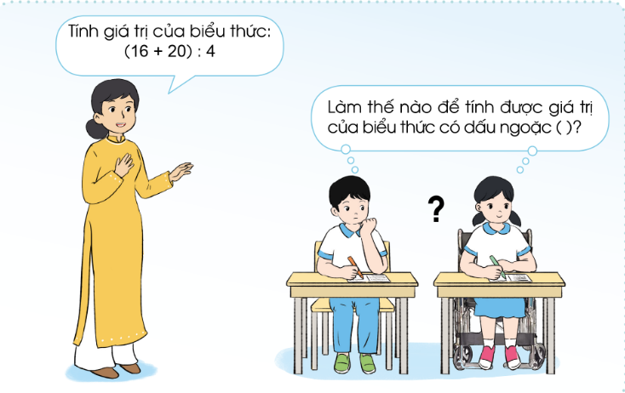
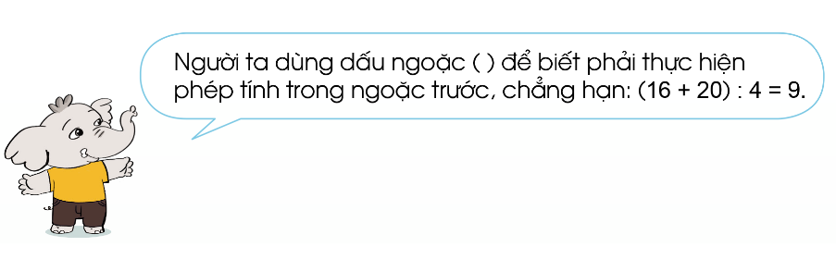
Thứ Sáu ngày 05 tháng 12 năm 2025
TOÁN
Bài 44: TÍNH GIÁ TRỊ CỦA BIỂU THỨC SỐ (TIẾP THEO)

Slide 5
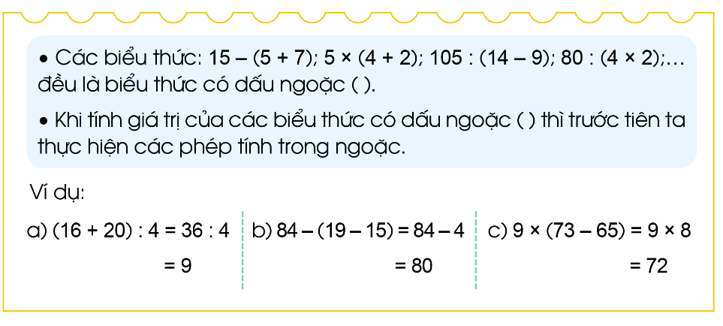
Thứ Sáu ngày 05 tháng 12 năm 2025
TOÁN
Bài 44: TÍNH GIÁ TRỊ CỦA BIỂU THỨC SỐ (TIẾP THEO)
Ví dụ:
a) (16 + 20) : 4
= 36 : 4
b) 84 – (19 – 15)
= 84 - 4
c) 9 x (73 - 65)
= 9 x 8
= 9
= 80
= 72

Slide 6
Bài 1: Tính:
a) (37 – 18) + 17 b) 56 – (35 – 16)
c) (6 + 5) x 8 d) 36 : (62 – 56)
= 19 + 17
= 56 - 19
= 36
= 37
= 11 x 8
= 36 : 6
= 88
= 6

Slide 7
Bài 2: Chọn chữ đặt trước câu trả lời đúng:
Cho biểu thức 56 : (45 – 38) x 2. Thứ tự thực hiện các phép tính trong biểu thức đó là:
A. Nhân, chia, trừ
C. Trừ, nhân, chia
B. Trừ, chia, nhân
D. Chia, trừ, nhân
56 : (45 – 38) x 2 = 56 : 7 x 2
= 8 x 2
= 16
Em lần lượt thực hiện các phép tính: trừ, chia, nhân
Chọn B.

Slide 8
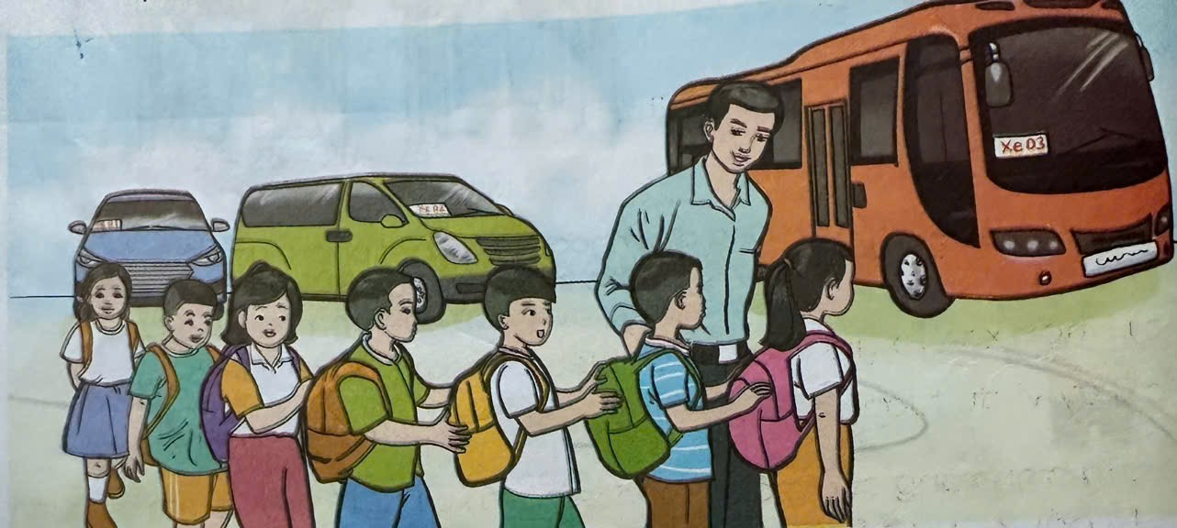
Bài 3: Một đoàn xe có 54 học sinh đi học tập trải nghiệm di chuyển bằng 2 xe ô tô nhỏ và 1 ô tô to. Biết rằng mỗi xe ô tô nhỏ chở 7 học sinh, số học sinh còn lại đi xe ô tô to.
a) Nêu biểu thức tính số học sinh đi xe ô tô to
b) Có bao nhiêu học sinh đi xe ô tô to?

Slide 9
Bài 3: Một đoàn xe có 54 học sinh đi học tập trải nghiệm di chuyển bằng 2 xe ô tô nhỏ và 1 ô tô to. Biết rằng mỗi xe ô tô nhỏ chở 7 học sinh, số học sinh còn lại đi xe ô tô to.
a) Nêu biểu thức tính số học sinh đi xe ô tô to
54 – (7 x 2)
Có tất cả 54 học sinh. Ta có mỗi xe ô tô nhỏ chở 7 học sinh nên 2 xe ô tô nhỏ chở 7 x 2 học sinh
Biểu thức tính số học sinh đi xe ô tô to là
54 – (7 × 2).

Slide 10
Bài 3: Một đoàn xe có 54 học sinh đi học tập trải nghiệm di chuyển bằng 2 xe ô tô nhỏ và 1 ô tô to. Biết rằng mỗi xe ô tô nhỏ chở 7 học sinh, số học sinh còn lại đi xe ô tô to.
b) Có bao nhiêu học sinh đi xe ô tô to?
Số học sinh đi xe ô tô to là: 40 học sinh
Bài giải
Số học sinh đi xe ô tô to là:
54 – (2 x 7) = 40 (học sinh)
Đáp số: 40 học sinh

Slide 11




Bài 4: Chọn dấu (+, -, x, :) hoặc dấu ngoặc () vào vị trí thích hợp để biểu thức có giá trị đúng:
a) 8 4 2 = 1
8 4 2 = 4
b) 8 4 2 = 10
8 4 2 = 30

Slide 12

TRÒ CHƠI
NHÀ TOÁN HỌC NHỎ TUỔI
12

Slide 13


Hãy chọn câu trả lời đúng
Câu 1: Trong biểu thức có dấu ngoặc ( ) ta thực hiện các phép tính theo thứ tự:
A. Theo thứ tự từ trái sang phải
B. Theo thứ tự nhân chia trước, cộng trừ sau
C. Thực hiện trong dấu ngoặc trước
D. Theo thứ tự từ phải sang trái
13
5
4
3
0
2
1

Slide 14
Hãy chọn câu trả lời đúng
Câu 2: Giá trị của biểu thức 8 + 2 x 5 là:
A. 50
B. 42
C. 18
D. 80
14
5
4
3
0
2
1

Slide 15
Hãy chọn câu trả lời đúng
Câu 3: Thứ tự thực hiện các phép tính trong biểu thức 8 x (4 + 2) - 4 là:
A. Cộng, trừ, nhân
B. Cộng, nhân, trừ
C. Cộng, trừ, nhân
D. Nhân, trừ, cộng
15
5
4
3
0
2
1

Slide 16
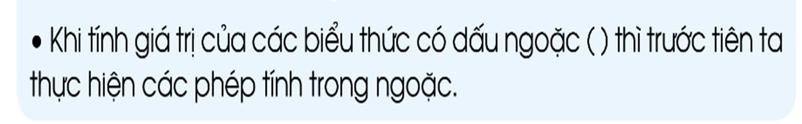
Thứ Sáu ngày 05 tháng 12 năm 2025
TOÁN
Bài 44: TÍNH GIÁ TRỊ CỦA BIỂU THỨC SỐ (TIẾP THEO)

Slide 17


Slide 18

XIN CHÂN THÀNH CẢM ƠN
QUÝ THẦY CÔ GIÁO VÀ CÁC EM

